Slide 1
DDD
关注领域模型，创建更好的软件

Slide 2
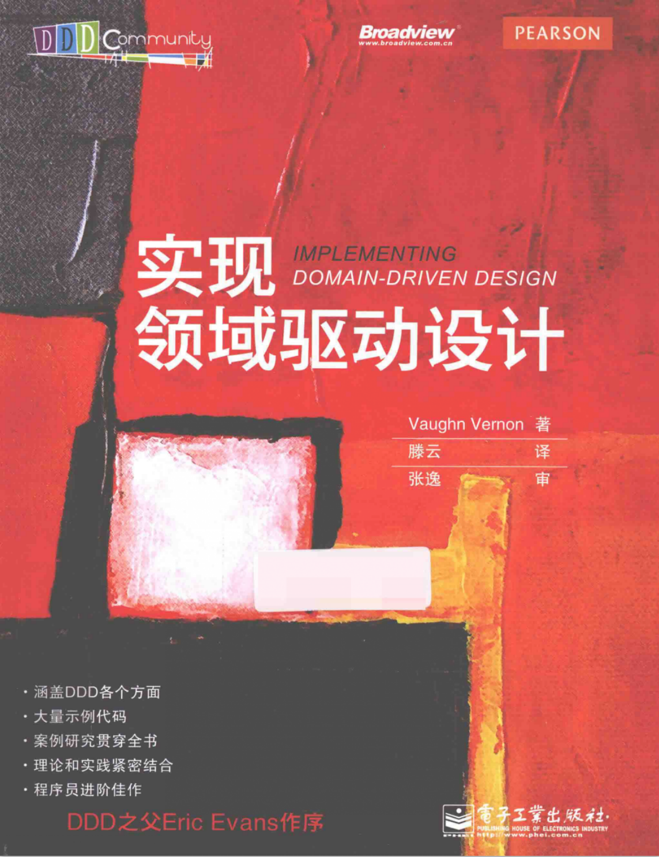
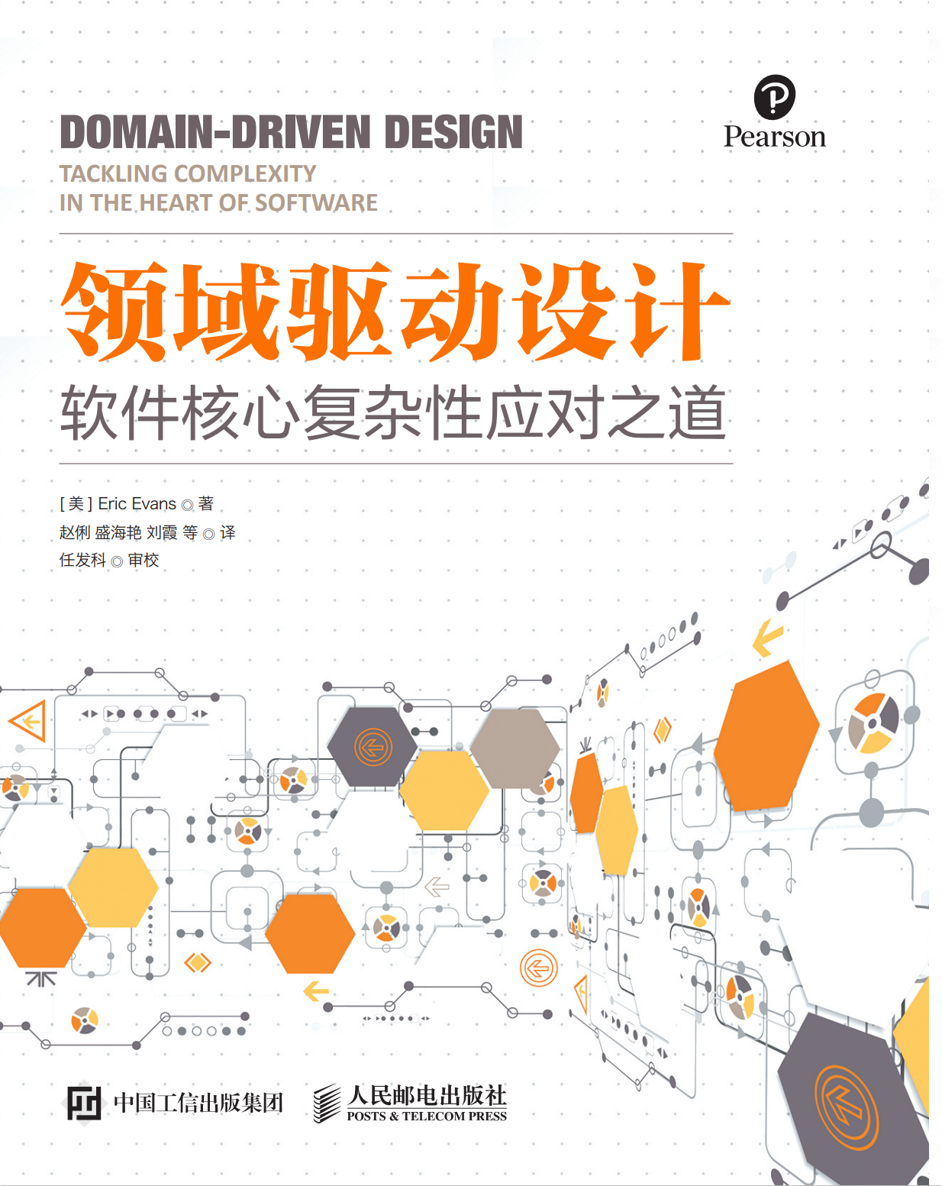

Slide 3
目录
DDD泛谈
DDD概念解析
几种架构
DDD实践
DDD代码实践

Slide 4
DDD泛谈

Slide 5
软件的发展

Slide 6
软件发展的两次危机
软件工程脱胎于建筑工程
明确需求-设计-实现-测试交付
方案：瀑布式开发
业务灵活性危机
需求快速变化
需求不能平滑地、不变味地传递到研发
方案：面向对象、敏捷开发，TDD，快速原型，MVC，微服务
业务复杂度，团队膨胀危机
大中台，也跟不上变化
DDD参与解除
Notes:
微服务带来团队快速膨胀

Slide 7
DDD是什么
Domain Driven Design
2003年 Eric Evans创造
一种软件开发方法
可以设计高质量的软件模型

Slide 8
DDD核心
通用语言：准确传达业务规则，相同的语言，不存在“翻译”
战略设计：定投入，定资产，定人。定义团队间的组织关系，区分系统和业务
限界上下文，上下文映射图等
战术设计：具体的设计方法指导各个模型设计
实体，值对象，领域服务，聚合，领域事件等

Slide 9
领域设计的两个阶段
建模
领域专家、设计人员、开发人员
不断交流，发现和挖掘主要领域概念
再设计为领域模型
设计
由领域模型驱动软件设计
用代码来表现领域模型

Slide 10
DDD与MVC
DDD起源于2003年，MVC起源于1979-80
DDD使用充血模型，MVC被常使用贫血模型
DDD有领域模型，MVC没有强调使用
……
DDD要推翻MVC吗？
NO！
Notes:
smalltalk

Slide 11
贫血模型
POJO，典型的贫血模型
Martin Fowler将贫血模型作为反例提出来
业务分散到各个service中
从实体中，看不出有哪些业务
会造成贫血失忆证
public class Category { private String name; private Long gradeId; private Integer subject; private String remark; }

Slide 12
代码解析-常见的mvc的问题
违反的原则：
单一职责
开闭原则
依赖反转
问题1：可维护性差，与业务无关的模块会影响业务
问题2：可拓展性差，业务逻辑与数据存储相互依赖，基本无法利用
问题3：可测试性差，系统与基础设施强耦合，测试环境难搭建，难以进行单元测试
经过几次迭代后，代码将成为黑洞
Notes:
查看代码示例

Slide 13
DB
queue
基础设施层
AccountDao
RiskCheckService
KafkaTemplate
应用层
controller
PayService
AccountRepository
BusiSafeService
AuditMessageProducer
Account
AccountTransferservice
AuditMessage
Result
领域层

Slide 14
DDD与微服务
特性一：“组件化”与“多服务”
特性二：围绕“业务功能”组织团队
特性三：“做产品”而不是“做项目”
特性四：“智能端点”与“傻瓜管道”
特性五：“去中心化”地治理技术
特性六：“去中心化”地管理数据
特性七：“基础设施”自动化
特性八：“容错”设计
特性九：“演进式”设计
2003年， Eric Evans 提出DDD；
2013~2014年，Martin Fowler 提出微服务
通用语言
关注战略
战术设计
目标
方法

Slide 15
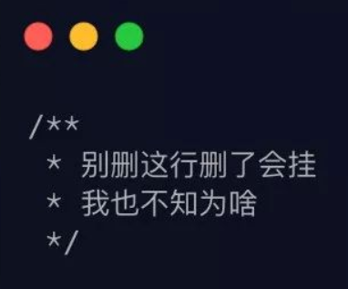
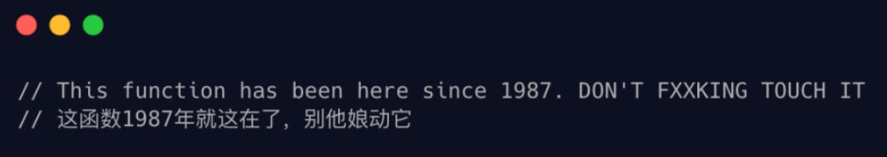
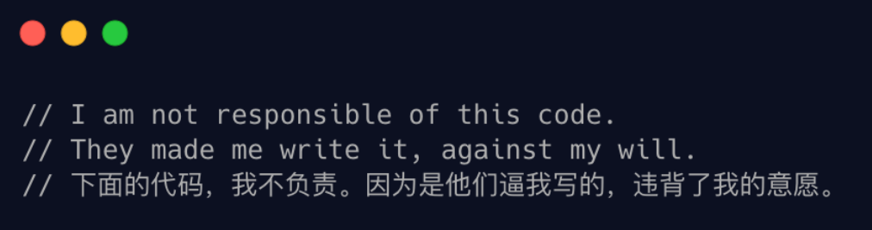
系统老化
需求难
难以理解，难以实现，需求难提，之前的业务要理解，缺文档？
开发难
改一个需求，要看旧代码，不敢动，不敢去，加if else，代码膨胀，重构是把原代码逻辑重新实现，换汤不换药，重构不带来业务价值
测试难
一个小需求，要全量回归测试？没有风控，当测试为了完成任务，质量难以保证
创新难
想换一个组件，依赖过多，改也不行，不改也不行

Slide 16
微服务能防止系统老化吗
拆拆拆
大系统拆分为多个小系统，小系统也会膨胀
总有系统拆不动的时候
副作用
系统交互越来越复杂
旧服务依然老化

Slide 17
DDD与设计原则
开闭原则 对扩展开放，对修改关闭
单一职责 一个类只允许有一个职责
依赖倒置原则 依赖抽象而不是实现，高层不能依赖下层
接口分离原则 多个特定的接口要好于一个通用性的总接口
迪米特法则 尽可能少地接触其他对象
里氏替换原则 子类对象可以替换父类，且效果不变
DDD面向对象
贯彻使用设计模式
Notes:
高内聚，低耦合。低耦合可以达到独立进化

Slide 18
DDD的适用性
DDD结构会带来类的膨胀
DDD不适合短平快的小项目，不怎么会变化的项目
DDD适合长期项目，有业务发展变化的项目
对吗？

Slide 19
DDD的业务价值
非常有用的领域模型
业务更准确的定义和理解
清晰的模型边界
使用战略和战术工具
领域专家可以为软件设计做贡献
更好的用户体验
更好的企业架构
更好的敏捷、迭代和持续建模

Slide 20
DDD概念解析

Slide 21
领域驱动相关概念

Slide 22
通用语言-Ubiquitous language
领域专家和技术专家语言统一
业务、产品、项目经理和开发对同一个概念理解一致，叫法一致
软件准确传达业务规则
代码就是设计，设计就是代码
领域专家能够看明白技术代码
能看明白领域代码
自我提高
自我提升
领域专家能看懂
代码就是设计
软件准确传达业务规则
理解一致，叫法一致

Slide 23
领域模型的特点
有边界的抽象
反映业务
无关技术
业务逻辑在模型中
通用语言
驱动软件设计
领域模型
Notes:
1. 是对具有某个边界的领域的一个抽象，反映了领域内用户业务需求的本质；领域模型是有边界的，只反应了我们在领域内所关注的部分；
2. 只反映业务，和任何技术实现无关；领域模型不仅能反映领域中的一些实体概念，如货物，书本，应聘记录，地址，等；还能反映领域中的一些过程概念，如资金转账，等；
3. 确保了我们的软件的业务逻辑都在一个模型中，都在一个地方；这样对提高软件的可维护性，业务可理解性以及可重用性方面都有很好的帮助；
4. 能够帮助开发人员相对平滑地将领域知识转化为软件构造；
5. 贯穿软件分析、设计，以及开发的整个过程；领域专家、设计人员、开发人员通过领域模型进行交流，彼此共享知识与信息；因为大家面向的都是同一个模型，所以可以防止需求走样，可以让软件设计开发人员做出来的软件真正满足需求；
6. 要建立正确的领域模型并不简单，需要领域专家、设计、开发人员积极沟通共同努力，然后才能使大家对领域的认识不断深入，从而不断细化和完善领域模型；
7. 为了让领域模型看的见，我们需要用一些方法来表示它；图是表达领域模型最常用的方式，但不是唯一的表达方式，代码或文字描述也能表达领域模型；
8. 领域模型是整个软件的核心，是软件中最有价值和最具竞争力的部分；设计足够精良且符合业务需求的领域模型能够更快速的响应需求变化

Slide 24
领域-domain
“一个组织所做的事情以及其中包含的一切”
可以表示整个业务系统，也可以表示一个子部分
根据业务划分，有核心域，子域，支撑域和通用域
一般一个系统会分为多个子域，不会只包含一个域
核心域
支撑域
子域
通用域

Slide 25
限界上下文-Bounded Context
是一种概念上的边界，领域模型工作其中
为通用语言提供了一套环境，通过语言来表达软件模型
核心域
支撑域
子域
通用域

Slide 26
实体-entity
“一个由它的标识定义的对象叫做实体”
具备唯一ID
能够被持久化
有业务逻辑，对应现实世界业务对象
采用充血模式
实体一般和业务/领域对象有一个直接的关系。
不要将实体当成ORM意义上的实体。
Id:1
Attr1:xx
Attr2:xx
Method1()
Method2()

Slide 27
值对象-value object
描述事物的对象。一个没有概念上标识符描述一个领域方向的对象。
可以认为值对象是实体的属性
没有特性标识但表达了领域中某类含义的概念
通常不具有唯一ID
例： 员工属性，如地址，电话都可以改变；而同一个员工的实体标识将保持不变。因此一个实体的基本概念是一个持续抽象的生命，可以变化不同的状态和情形，但总是有相同的标识。
Attr1:xx
Attr2:xx

Slide 28
实体&值对象
实体具有唯一标识，值对像没有
有两个实体，如果唯一标识不一样，即使其他的属性都一样，也认为是两个不同实体
如果两个对象所有的属性的值都相同，我们认为它们是同一个对象
实体是一个持续抽象的生命，可以变化不同的状态和情形，但总有相同的标识
不应该给实体定义太多属性或行为，应该寻找关联，发现其他一些实体或值对象，将属性或行为转移动其他关联的实体或值对象上
值对象所有属性都是只读的，所以可以被安全共享。一般有复制和共享两种做法
值对象要尽量简单，不要引用很多其他对象
Id:1
Name:zhangsan
Save()
Id:2
Name:lisi
Save()
Id:1
Name:lisi
Save()
phone:1891234
Id:1
Name:zhangsan
Save()
adress:Beijing
Company:xes

Slide 29
领域驱动相关概念-实体&值对象
coustomer
contactInfo
Id
Name
Age
----------------
getCoustomer()
getList()
addCoustomer()
phoneNumber
email
address
State
city

Slide 30
聚合-Aggregate
聚合是用来定义领域对象所有权和边界的领域模式。
一个聚合是一组相关的被视为整体的对象，由业务和逻辑紧密关联的实体和值对象组合而成
是数据修改和持久化的基本单元
每个聚合都有一个根对象（聚合根实体）和一个边界
聚合内部的对象之间可以相互引用，聚合外部访问内部对象时，必须通过聚合根
聚合内除根以外的其他实体的唯一标识都是本地标识，也就是只需要在聚合内保持唯一即可
聚合根负责与外部其他对象打交道并维护自己内部的业务规则
聚合内部的对象可以保持对其他聚合根的引用
删除一个聚合根时必须同时删除该聚合内的所有相关对象
哪些是聚合？
Id:xx
attr:xx
Id:xx
attr:xx
Id:xx

Slide 31
聚合
聚合中的对象关系是内聚的，即对象间必须保持一个固定规则，在数据变化时必须保持不变的一致性规则
修改聚合时，必须在事务级别确保整个聚合内的所有对象满足这个固定规则
聚合尽量不要太大，否则难以在事务级别保持聚合的业务规则完整性，也可能会带来性能问题
70%的聚合通常只有一个实体，即聚合根。另30%的聚合中，也常包含2-3个实体

Slide 32
聚合根-Aggregate root
一个聚合里只能有一个实体来充当聚合根
其他实体访问这个领域中的实体时，只能通过聚合根进行访问

Slide 33
聚合
root
coustomer
contactInfo
coustomer
contactInfo
Id
Name
Age
----------------
getCoustomer()
getList()
addCoustomer()
phoneNumber
email
Id
Name
----------------
getCoustomer()
getList()
addCoustomer()
phoneNumber
email
address
address
State
city
State
city
book
Id

Slide 34
服务-service
服务提供的操作是它提供给使用它的客户端，并突出领域对象的关系
Service只负责协调并委派业务逻辑给领域对象进行处理，其本身并不真正实现业务逻辑，绝大部分的业务逻辑都由领域对象承载和实现
Service可与多种组件进行交互，如service，领域对象和repository或dao
服务中体现的行为一定是不属于任何实体和值对象的，但它属于领域模型的范围内
服务的行为一定涉及其他多个对象
服务的操作是无状态的
服务不能修改实体的状态，只能调用实体的方法，引起领域服务代码变更的原因只有一个，就是业务发生了变化

Slide 35
实体、值对象、服务
coustomer
contactInfo
Id
Name
Age
----------------
getCoustomer()
getList()
addCoustomer()
phoneNumber
email
contactSvc
countNumber()
countEmail()
countBeijing()
address
State
city

Slide 36
工厂-Factory
创建实体和值对象复杂时建议使用工厂模式
如果创建对象很简单，可以使用构造器或控制反转/依赖注入创建对象

Slide 37
防腐层
隔离第三方的依赖
防止第三方的变化，影响到我
基础设施封装
如队列，缓存，数据库

Slide 38
资源库-Repository
资源库是用来管理实体的集合
资源库里面存放的对象一定是聚合。
资源库分为资源库定义和资源库实现部分。
DB
queue
file
cache

Slide 39
事件-event
main process
事件一般用于异步操作，大致可分为三类：
系统事件
应用事件
领域事件
发生在领域模型中
event

Slide 40
领域驱动相关概念
资源库
interface
聚合
服务
服务
Entity_1
Value object
聚合
Value object
Entity_n
Value object

